Slide 1
한국어 위협 대화 분류
김이박 팀
김형일, 김찬웅, 이규철, 박범찬
Team space : https://github.com/9cheol2/DKTC
Source : https://www.kaggle.com/competitions/aiffel-dl-thon-dktc-online-14/overview

Slide 2
목차
1. 진행방식
2. 데이터셋
3. EDA
4. 데이터셋 구축
5. 모델
6. 결과
7. 결론
8. 추가실험

Slide 3
진행방식1: 데이터 제작과 모델 학습 두개의 축으로 실험과 조정을 반복
EDA
데이터 제작
데이터 정제
데이터 실험
&
분석
최종 데이터
모델
학습 방법
결과 도출
반복
모델 실험
&
분석
학습 방법
실험
&
분석
반복

Slide 4
진행방식2: EDA,Data,Model,Train 4가지 핵심 요소 중심으로 진행
EDA
1. 클래스별 데이터 구조 유사
2. 내용적 차이
▶ 구조는 유사하게 내용은 다른 클래스와는 다르게 일상 대화 제작
DATA
1. 양
-제작자, LLM, 프롬프트 → 다양하게 사용
2. 질
-유사도,길이,턴,주제 → 제작 후 정제
▶ 8천개 → 정제 후 최종 1천개 일상 대화 데이터 사용
MODEL
문제에 적합한 모델은 BERT, 두 가지로 나눠서 실험
M-BERT : 다국어 사전학습 BERT 모델
KLUE-BERT : 한국어 특화 BERT 모델
▶ KLUE-BERT가 적합
TRAIN
방법1: 단일 데이터로 학습 - 테스트까지 학습 방법
방법2: 4개 클래스 데이터로 1차 학습 후 5개 클래스 데이터로 추가 학습
▶ 방법2 성능 우수함

Slide 5
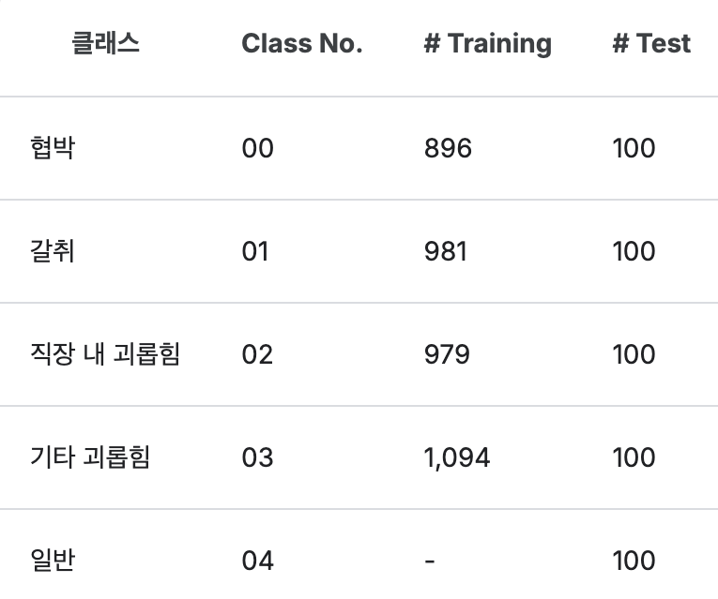
데이터셋

Slide 6
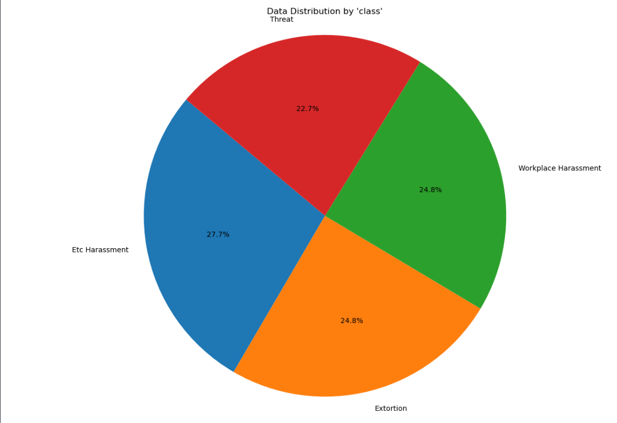
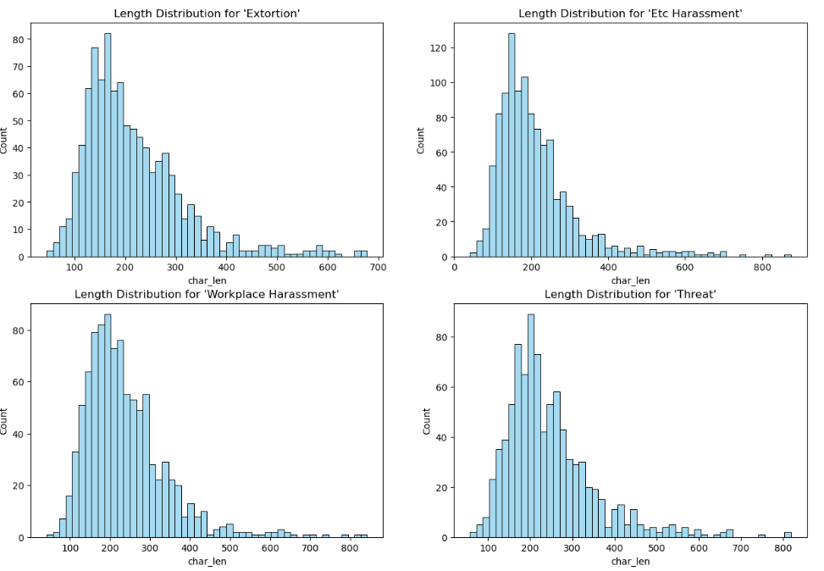
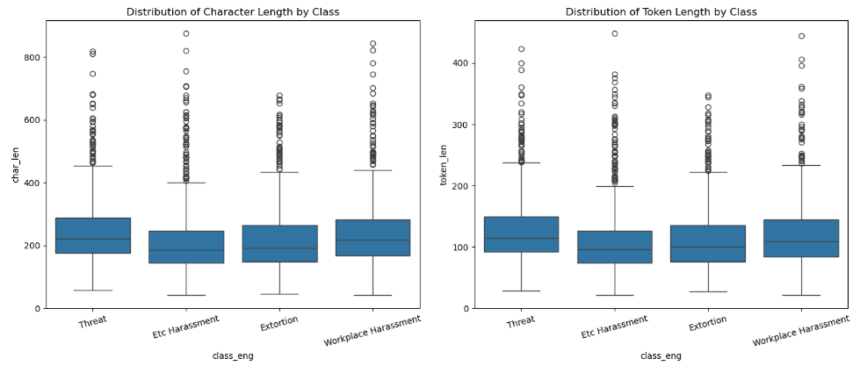
EDA

Slide 7
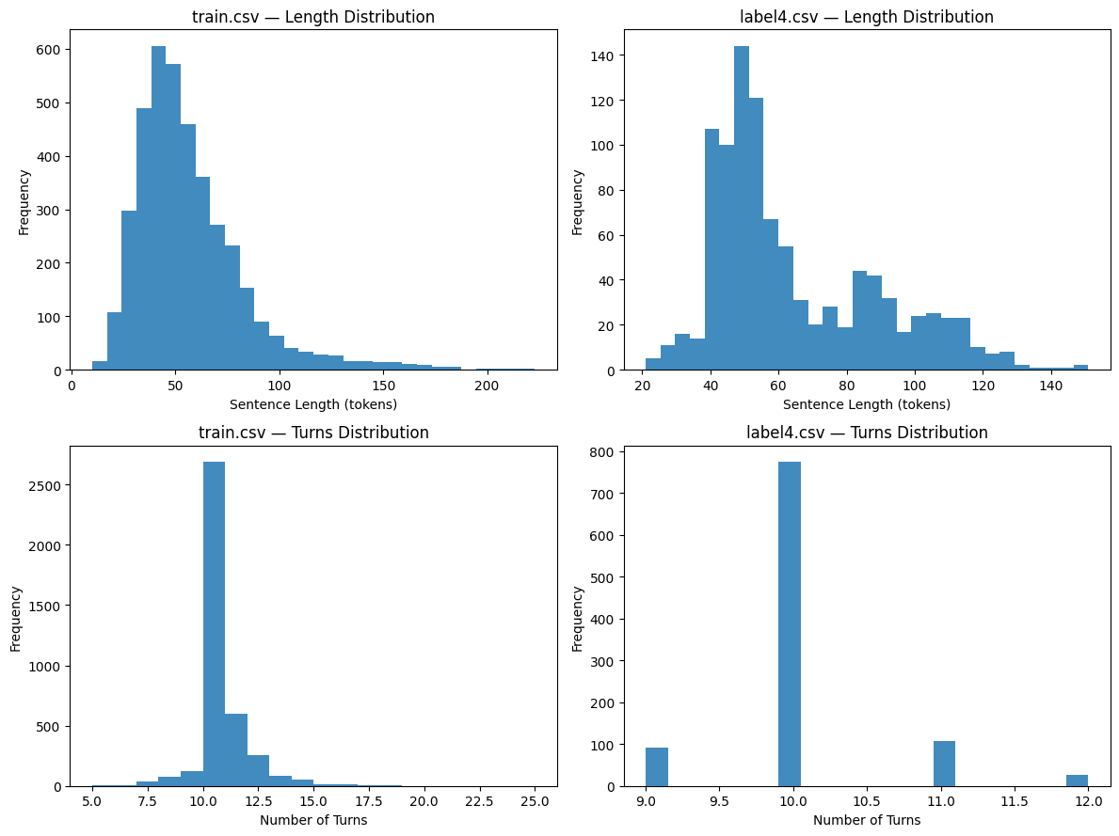
EDA

Slide 8
EDA
종합 결론
모든 클래스는 길이·분포 구조가 유사 (긴 대화 존재, 오른쪽 꼬리 분포)
10턴 집중 패턴 → 데이터 생성 가이드라인 가능성
모델 학습 시 턴 수·길이보다 내용·맥락에 집중 필요
클래스별 대화 패턴 특징
Extortion(갈취): 요구 → 저항 → 위협 → 굴복 / 핵심 = 금전·물품
Threat(협박): 갈등이 생명 위협으로 비화 / 핵심 = 폭력·살해
Workplace(직장괴롭힘): 상사 지시·질책 ↔ 부하 사과·복종 / 업무 중심
Etc Harassment(기타괴롭힘): 인신공격·비난 반복 / 주제 다양
키워드/형태소 분석 인사이트
공통: 조사·대명사·기능어 비중 높음 → 불용어 처리 필요
클래스별 차별 키워드
갈취: 돈, 없/있
협박: 가족, 경찰, !
직장괴롭힘: 죄송, 일, 님
기타괴롭힘: 새끼, 장애, 고객
시사점
불용어 제거 + TF-IDF 활용 → 효과적 분류 가능
명사/형태소 분석만으로도 클래스별 정체성 뚜렷
키워드 가중치 적용 시 모델 성능 향상 기대

Slide 9
데이터 구축
1. MIX_DATA: 제작한 일상 데이터 8,000개
GEMINI_API: API 사용 등 추가 제작 4,000개
Gemini 2.5 Pro: 2000개
ChatGPT-5: 1000개
기타: Claude, perplexity, Grok 등 1,000개
2. MIX_CLEAN_DATA: MIX_DATA를 유사도 제거 등으로 정제한 약 1,000개
3. KAKAO_INSTA_FACEBOOK: 비교 실험을 위한 AiHub의 외부 데이터 7,000개

Slide 10
AI를 위한 고품질 대화 만들기 [1/5]
1. 시작: 알고리즘의 한계
초기에는 알고리즘을 통해 대량의 대화 데이터를 생성하려 했습니다. 하지만 생성된 데이터는 문맥에 맞지 않는 동문서답과 특정 문장의 과도한 반복이라는 심각한 문제점을 드러냈습니다.
0.55점
초기 모델(mBERT) 정확도
알고리즘으로 생성된 데이터로 학습한 모델의 정확도는 매우 낮았습니다. 이는 데이터의 품질이 모델 성능에 얼마나 중요한지 보여줍니다.
반복되는 문장들
"시간이 너무 빨리 간다." (384회 반복)
"쿠폰 있으면 같이 쓰자." (446회 반복)
"오늘도 파이팅하자."
"사진 있으면 보내줘."
이러한 반복은 모델이 특정 문장에 과적합될 위험을 높였습니다.

Slide 11
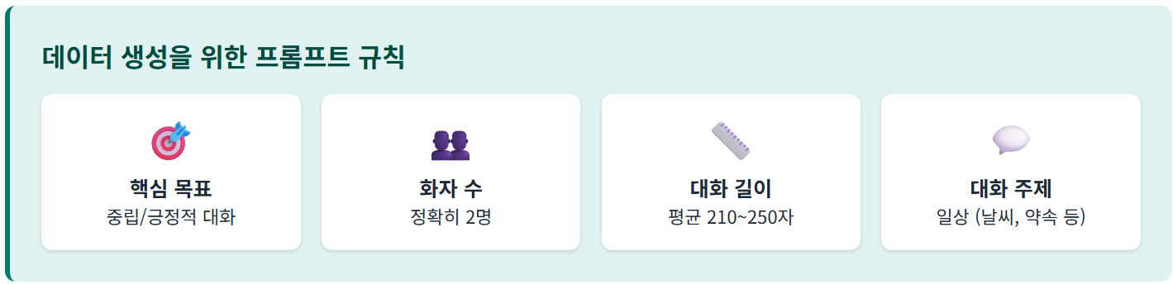
AI를 위한 고품질 대화 만들기 [2/5]
2. 전환: GPT를 활용한 데이터 생성
알고리즘의 한계를 극복하기 위해, 우리는 GPT 모델을 활용하여 보다 자연스러운 대화를 생성하는 방식으로 전환했습니다.
이를 위해 체계적인 프롬프트를 설계했습니다.
🎯
핵심 목표
중립/긍정적 대화
👥
화자 수
정확히 2명
📏
대화 길이
평균 210~250자
100~600자
💬
대화 주제
일상 (날씨, 약속 등)

Slide 12
AI를 위한 고품질 대화 만들기 [3/5]
3. 새로운 문제: 동일 레파토리 반복
GPT를 사용했음에도 불구하고, 특정 패턴을 반복하여 대화가 획일화되는 문제가 발생했습니다. 이는 모델이 새로운 주제를 탐색하기보다 기존의 성공적인 대화 구조를 그대로 모방했기 때문입니다.
스시 레파토리🍣
"세계에서 제일 좋아하는 음식은?
음, 스시!
오, 왜?
응, 신선하고 맛있잖아.
나도 스시 좋아하는데.
우리 같이 스시 먹으러 갈래?
좋아!"
영화 레파토리🎬
"세계에서 제일 좋아하는 영화는?
음, '센과 치히로의 행방불명'!
오, 왜?
응, 뭔가 몽환적이고 신비로워.
나도 좋아하는데.
우리 같이 볼래?
좋아!"
이러한 유사한 대화 구조가 25개의 생성 대화 데이터에서 반복적으로 나타났습니다.

Slide 13
AI를 위한 고품질 대화 만들기 [4/5]
4. 동일 레파토리 반복 문제 해결
GPT의 동일 레파토리 문제를 해결하기 위해, 대화의 다양성을 확보하는 데 집중했습니다. 다양한 주제, 분위기, 그리고 화자(페르소나)를 설정하는 요소 리스트를 만들고 이를 기본 프롬프트와 결합하여 개별 프롬프트를 제작했습니다.
다양성 확보를 위한 다중 모델 활용
동일한 주제나 표현이 반복되는 문제를 해결하기 위해, 여러 종류의 언어 모델을 활용하여 데이터 생성 소스를 다각화했습니다.(GPT, Gemini, Grok)
(기본 프롬프트를 계승하고,
요소 리스트에서 랜덤으로 값을 가져옴)
GEMINI API를 통해 4,000개 추가 생성
요소 리스트 (150개)
기본 프롬프트
2인 대화
일상 주제
부정적 내용 제외
주제 | 분위기 | 화자1 | 화자2
여행 | 격식없이 | 주부 | 주부
건강 | 부드럽게 | 교사 | 교사
... | ... | ... | ...

Slide 14
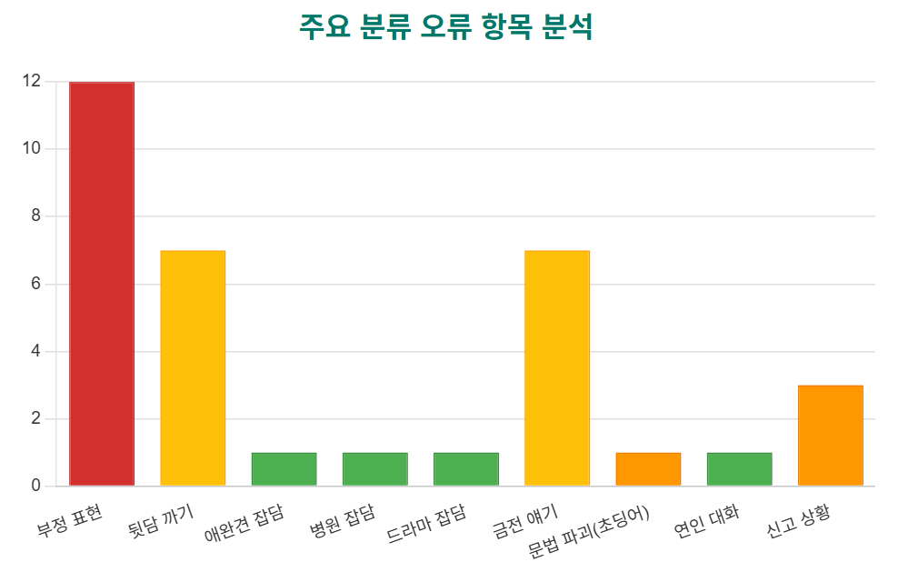
AI를 위한 고품질 대화 만들기 [5/5]
5. 심화: 데이터 품질 향상 전략
단순히 GPT를 사용하는 것을 넘어, 데이터의 다양성을 확보하고 문제점을 정밀하게 분석하여 데이터셋의 품질을 한 단계 더 끌어올렸습니다.
데이터 정제 과정
수동 분석을 통한 문제점 발견
모델이 어떤 대화를 잘못 분류하는지 파악하기 위해, 500개의 테스트 데이터를 직접 분석했습니다. 그 결과, 특정 주제의 대화에서 분류 오류가 집중됨을 확인, 해당 주제의 대화를 추가로 적용 했습니다.
최종 모델 정확도
0.77점
최종 파인 튜닝을 통한 정확도 향상을 얻음
전체 데이터 혼합(약 8000개) →
10턴 이하/부정적 대화 제거 →
유사도 기반 중복 제거 (약 1000개)

Slide 15
모델
모델 입력 전, 먼저 전처리 과정을 수행하였다.
한글을 제외한 모든 문자를 제거하고,
ㅋㅋ, ㅎㅎ, ㄷㄷ 등 반복 표현은 최대 2회까지만 유지하도록 축소하였다.
이후 BERT 토크나이저를 적용하였다.
WordPiece 기반 서브워드 분절 방식을 사용하여 희귀어나 신조어도 작은 단위로 처리할 수 있다.
mBERT와 KLUE-BERT는 서로 다른 토크나이저를 제공하기 때문에, 동일한 문장이라도 토큰화 결과에 차이가 발생할 수 있다.

Slide 16
모델
BERT: 구글이 제안한 트랜스포머 기반 양방향 인코더 모델로, 문맥을 양쪽에서 동시에 이해하여 텍스트 분류, 질의응답, 개체명 인식 등 다양한 NLP 과제에서 뛰어난 성능을 보인다.
mBERT: 다국어 사전학습 BERT 모델로, 약 100개 이상의 언어를 동시에 학습하여 한국어를 포함한 다국어 처리에 강점을 가진다.
KLUE-BERT: 한국어 특화 BERT 모델로, 한국어 이해를 위해 구축된 대규모 KLUE(Korean Language Understanding Evaluation) 데이터셋을 기반으로 학습되었다.

Slide 17
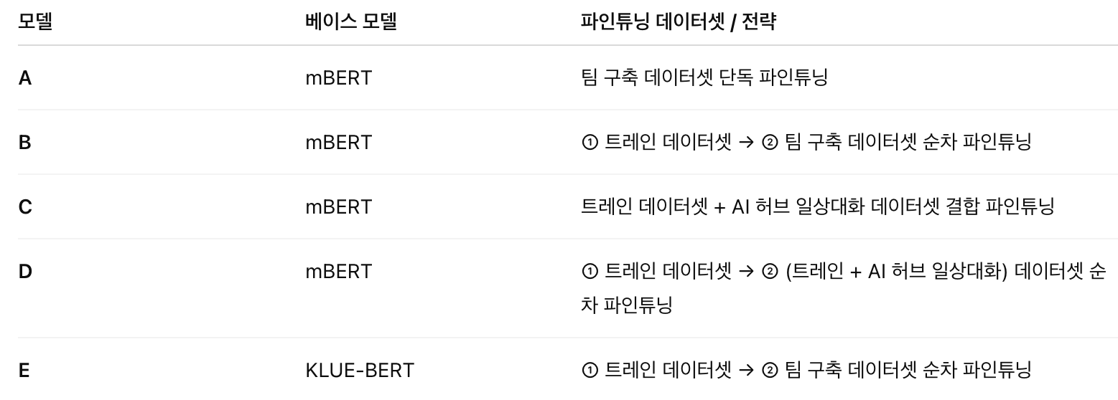
모델

Slide 18
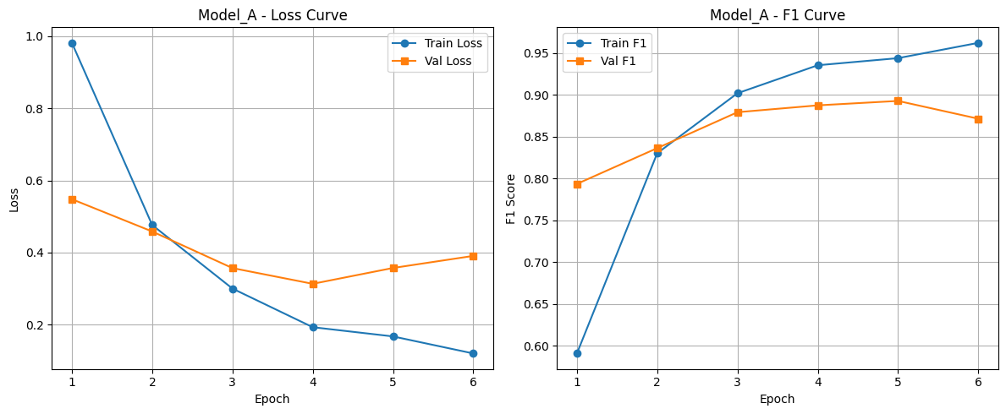
결과 (Model A)

Slide 19
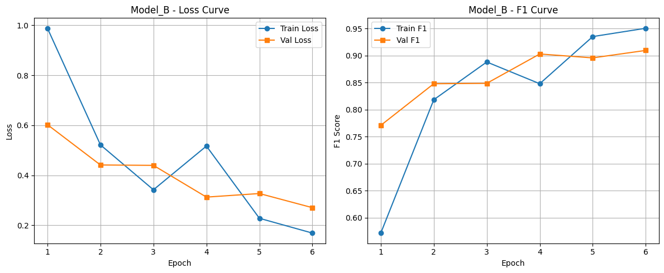
결과 (Model B)

Slide 20
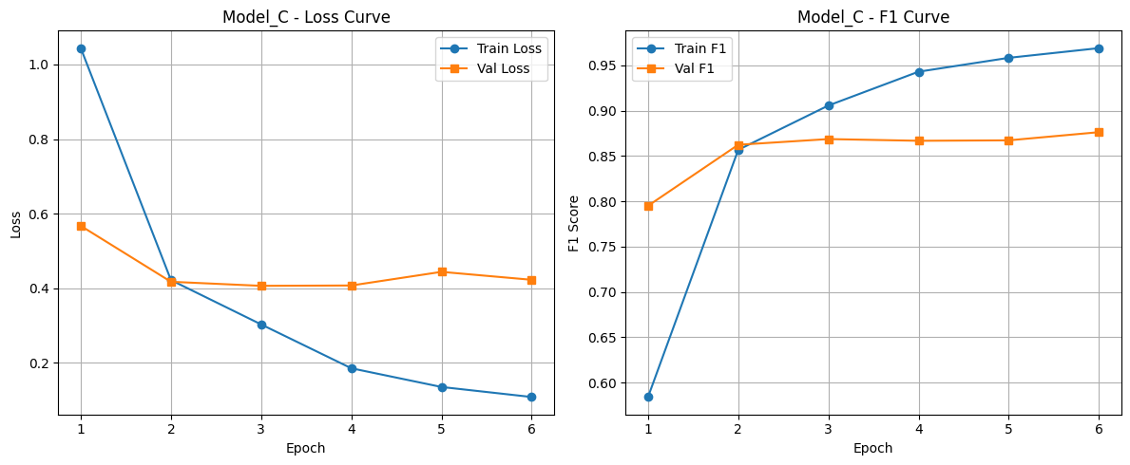
결과 (Model C)

Slide 21
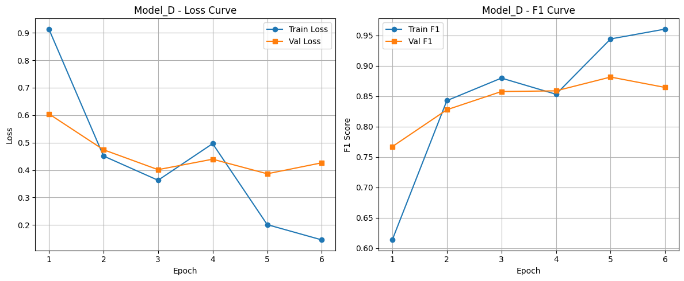
결과 (Model D)

Slide 22
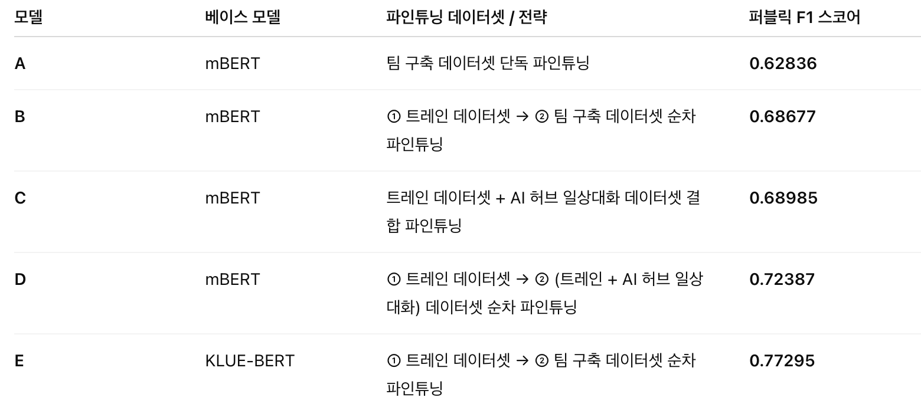
결과

Slide 23
결론
실험 결과, 일상대화를 포함한 데이터를 처음부터 학습하는 방식보다,
일상대화를 제외한 4개 클래스 데이터로 선행 학습을 진행한 후
일상대화를 추가한 데이터를 재학습하는 방식이 더 높은 성능을 보였다.
이는 모델이 먼저 위협 관련 클래스의 경계를 명확히 학습함으로써,
이후 새로운 클래스(일상대화)를 효과적으로 구분할 수 있는
초기 표현을 확보했기 때문으로 해석된다.

Slide 24
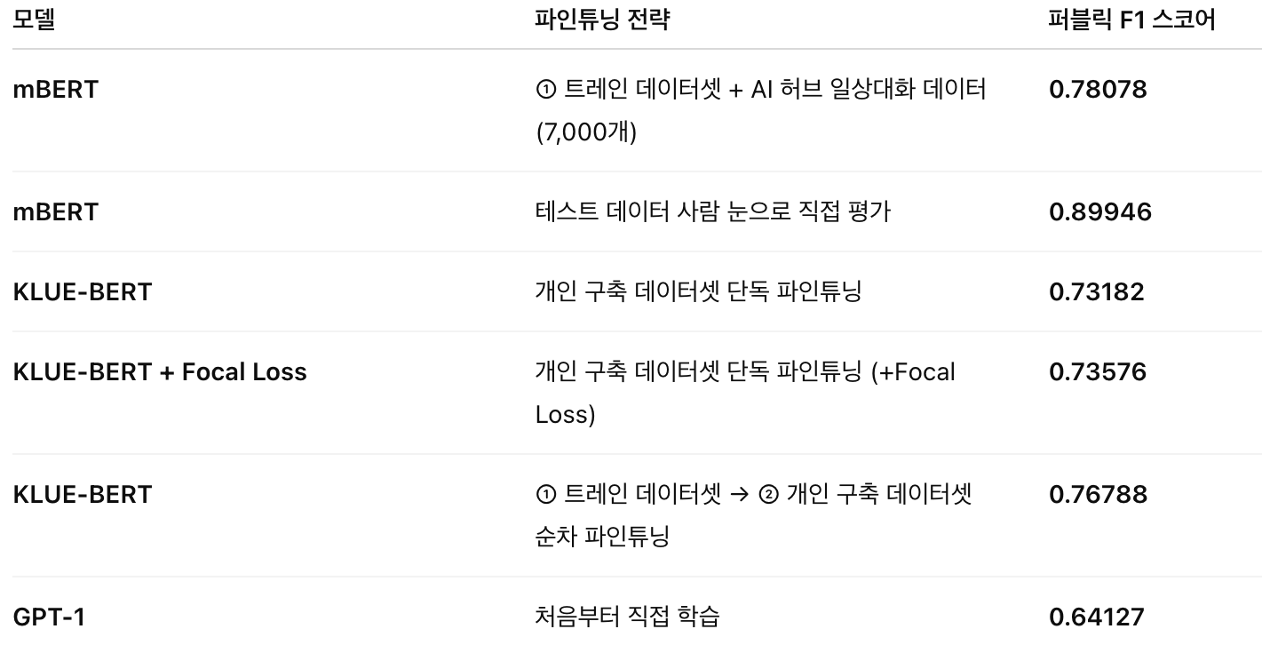
추가실험
Human

